Slide 1
PaperFlow
2021 캡스톤 디자인 8조

Slide 2
01 Problem
02 Solution
03 Development
04 Appendix
기존 문제점
설문 조사를 통한 문제점 확인
시장 조사를 통한 문제점 확인
PaperFlow
핵심 서비스 소개
기대 효과
시스템 구조
데이터 수집 및 처리 구조
개발 과정

Slide 3
01 Problem

Slide 4
강화학습 분야를 연구하는 강화는
Covid-19 분야에 RL 알고리즘을 적용하려고 합니다.
하지만 Covid-19 분야에 대해서 전문가가 아닌 강화는
Google Scholar, ResearchGate, … 를 방문했지만,
어떤 논문들을 읽어야 할지 몰라 힘든 여정을 떠났습니다..
강화를 도와줄 수 있는 솔루션이 없을까요?
*RL : Reinforcement Learning

Slide 5

기존 문제점
기존 분야의 최근 연구 흐름을 따라잡기 힘들다.
수많은 논문 중, 어떤 논문이 핵심 논문인지 파악하기 번거롭다.
※ 2019년, arxiv.org에서 CS분야 논문만 46,514건 (모든 분야에 대해서는 약 16만건)

Slide 6
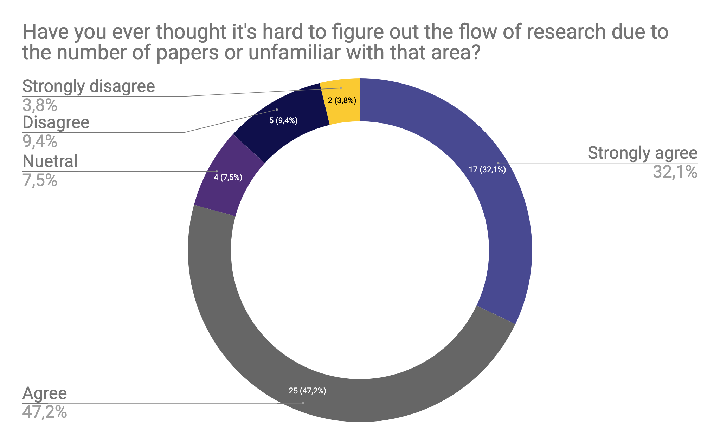
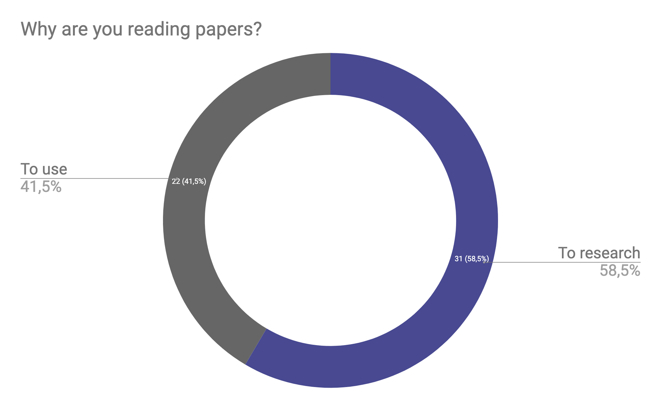
설문조사를 통한 문제점 확인
설문 조사를 Reddit, Facebook Group에서 직접 진행
Reddit Machine Learning 채널: https://bit.ly/37Mcbbv / Facebook Groups: https://bit.ly/2UerC8d
20년 1월 19일 ~ 20년 1월 23일 설문 진행 / 총 53개의 응답

Slide 7



시장 조사를 통한 문제점 확인
의 대표적 서비스를 조사함
기존 논문 검색 플랫폼은 하나의 특정 논문에 대한 정보 전달에 집중하고 있다.
그렇기 때문에
여러 논문 간 정보 전달 요소가 존재하지 않아 흐름 파악 어렵다.
특정 논문과 연관된 핵심 논문을 찾기 어렵다.

Slide 8
02 Solution

Slide 9
PaperFlow
각 논문의 참조 (references)를 자동 추출 및 가중치 분석 (각 참조된 논문이 현재 논문에서 얼만큼 중요도를 가지는지)을 통해
사용자가 어떤 논문이 현재 어떤 식으로 연구되고 있는지
“연구 동향을 쉽고 빠르게 파악할 수 있도록 도와주는 웹 서비스”

Slide 10
핵심 서비스
기본 정보 열람
논문 흐름 서비스
그래프를 통한 시각화
사용자 취향에 맞는 주요 논문 추천

Slide 11
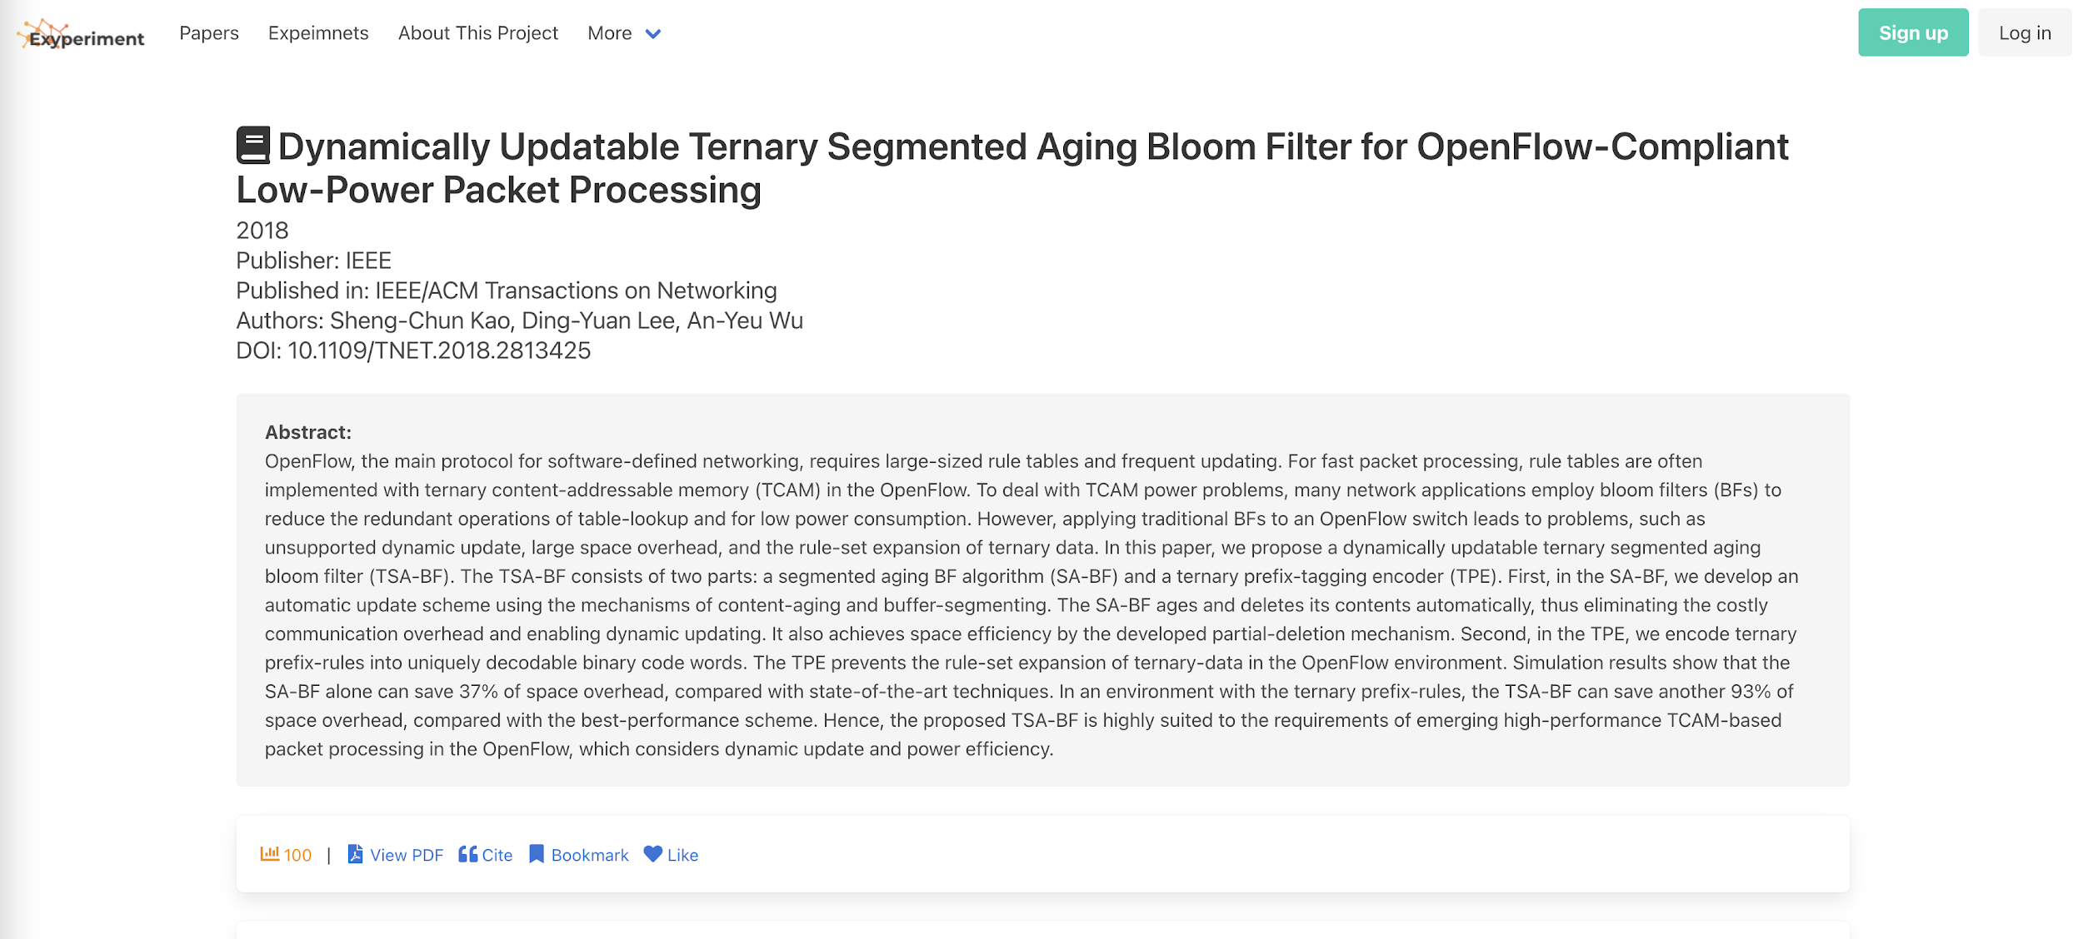
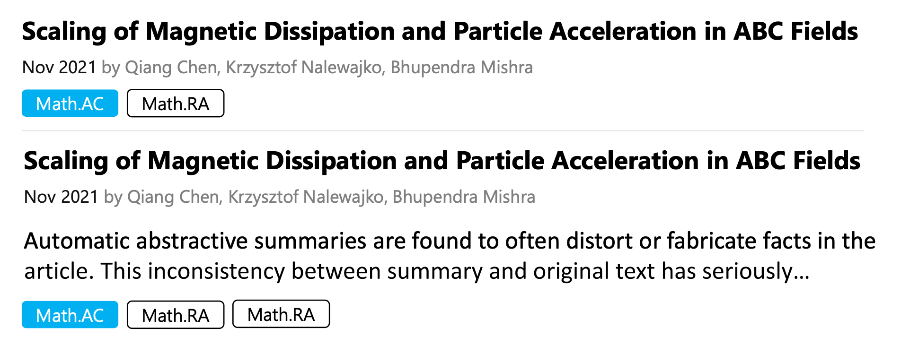
핵심 서비스 1 - 기본 정보 열람
논문 검색 기능 제공
검색한 논문에 대한 기본 정보 제공
< 논문 검색 기능 >
< 논문 기본 정보 >

Slide 12
핵심 서비스 2 - 논문의 흐름 서비스
각 논문 별로 관련 핵심 최신 논문 및 과거 핵심 논문 제공
다음과 같은 형태를 웹 환경에 맞게 사용자에게 표현
Reference links
Reference links
Reference links
Reference links
과거 핵심 논문 1
과거 핵심 논문 2
현재 열람중인 논문
최신 핵심 논문 1
최신 핵심 논문 2
출판된 시간

Slide 13
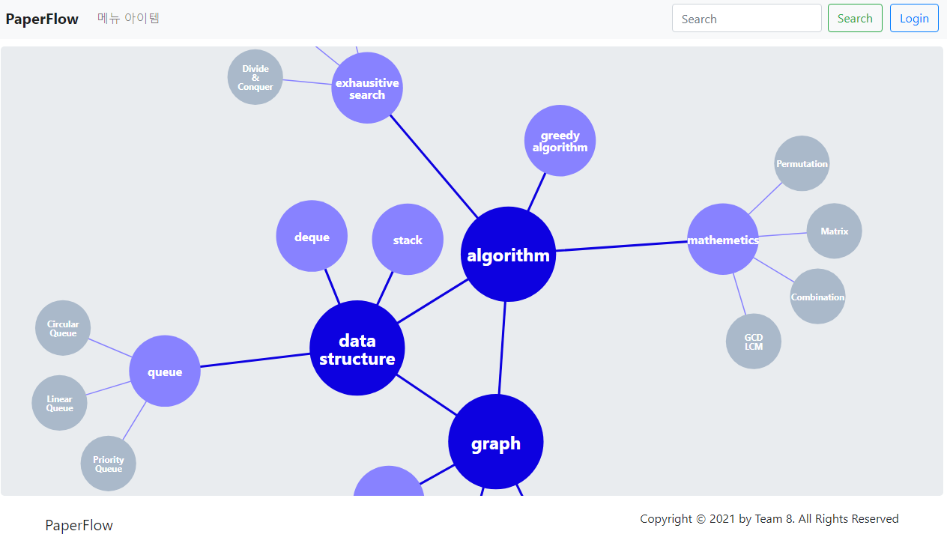
핵심 서비스 3 - 그래프를 통한 시각화 서비스
키워드 기준 / 논문 레퍼런스 기반 그래프 시각화
기간 / 분야 등으로 필터링 기능
< 키워드 그래프 예시 >

Slide 14
핵심 서비스 4 - 사용자 취향에 맞는 주요 논문 추천
로그인한 사용자가 최근 열람한 논문들을 바탕으로 논문 추천 제공
추천 종류
사용자가 관심있는 논문과 연관되는 논문에 대한 추천
사용자가 관심있는 분야의 핵심 논문에 대한 추천

Slide 15
기대 효과
관심 분야의 과거부터 현재까지의 연구 흐름을 쉽게 파악
시각적 도구로 특정 분야, 특정 기간에 진행되었던 연구의 동향을 쉽게 파악
비전문 분야라도 키워드를 이용하여 원하는 분야의 관련 논문을 쉽게 발견

Slide 16
03 Development

Slide 17











개발 기술
Front End
Back End
웹개발
데이터 분석
UI/시각화
API 서버
배포
DB
Docker 및 AWS를 이용한 배포
더 자세한 구조는 Appendix 참고

Slide 18

개발 과정
기획단계
프로젝트 기획
요구사항 분석 및
시스템 설계
웹 개발
초기 프로젝트 구성 및 scaffolding
UX 구현
논문 흐름 및 시각화 서비스 적용
백엔드 개발
초기 프로젝트 구성 및 scaffolding
Endpoint 구성 및 구현
논문 분석 알고리즘 적용
데이터 처리
논문 데이터 수집 및 분석
유사도 기반 논문 분석
알고리즘 개발

Slide 19

김태영
백엔드
데이터 크롤링
데이터 분석
윤상건
프론트엔드
백엔드
데이터 분석
이민종
프론트엔드
데이터 시각화
데이터 분석

Slide 20
THANKS
20160729 김태영
20191632 윤상건
20181656 이민종

Slide 21
04 Appendix

Slide 22
Use Case Diagram
System
논문 검색
관련 과거 핵심 논문
Visitor
논문 정보 열람
주요 연구
변천사 확인
관련 최신 핵심 논문
<<includes>>
연구 주제 키워드 그래프
필터링
<<extends>>
분야
기간
논문 레퍼런스 기반 그래프
논문 추천
기준 입력
분야
<<extends>>
키워드
열람 기록

Slide 23
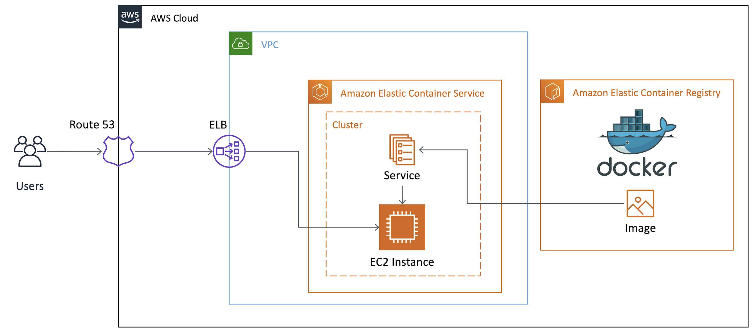
배포 시스템 구조

